Slide 1



Giáo viên Phan Thị Thu Trang
Notes:
Thiết kế: Hương Thảo – Zalo 0972.115.126. Các nick khác đều là giả mạo, ăn cắp chất xám.
Facebook: https://www.facebook.com/huongthaoGADT

Slide 2


























KHO BÁU ĐẠI DƯƠNG
KHO BÁU ĐẠI DƯƠNG

Slide 3






Học tiếp
Notes:
Nhấn vào hòm kho báu để đến câu hỏi.
Nhấn vàomũi tên để đến bài mới
.

Slide 4



Câu 1: 3 thế kỷ = ....... năm
300 năm
Notes:
Nhấn vào mũi tên góc phải quay lại trò chơi Treasure Hunt

Slide 5

Câu 2: 4 phút 30 giây = ......giây
270 giây
Notes:
Nhấn vào mũi tên góc phải quay lại trò chơi Treasure Hunt

Slide 6

Câu 3: 600 năm = ..... thế kỷ
6
Notes:
Nhấn vào mũi tên góc phải quay lại trò chơi Treasure Hunt

Slide 7



Notes:
Thiết kế: Hương Thảo – Zalo 0972.115.126. Các nick khác đều là giả mạo, ăn cắp chất xám.
Facebook: https://www.facebook.com/huongthaoGADT

Slide 8



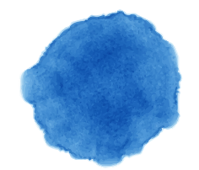
Thực hiện được các phép cộng các số tự nhiên có nhiều chữ số (có nhớ không quá ba lượt và không liên tiếp).
1
Giải quyết được một số vấn đề gắn với việc giải các bài toán có đến hai hoặc ba bước tính (trong phạm vi các số và phép tính đã học).
2

Slide 9



Slide 10
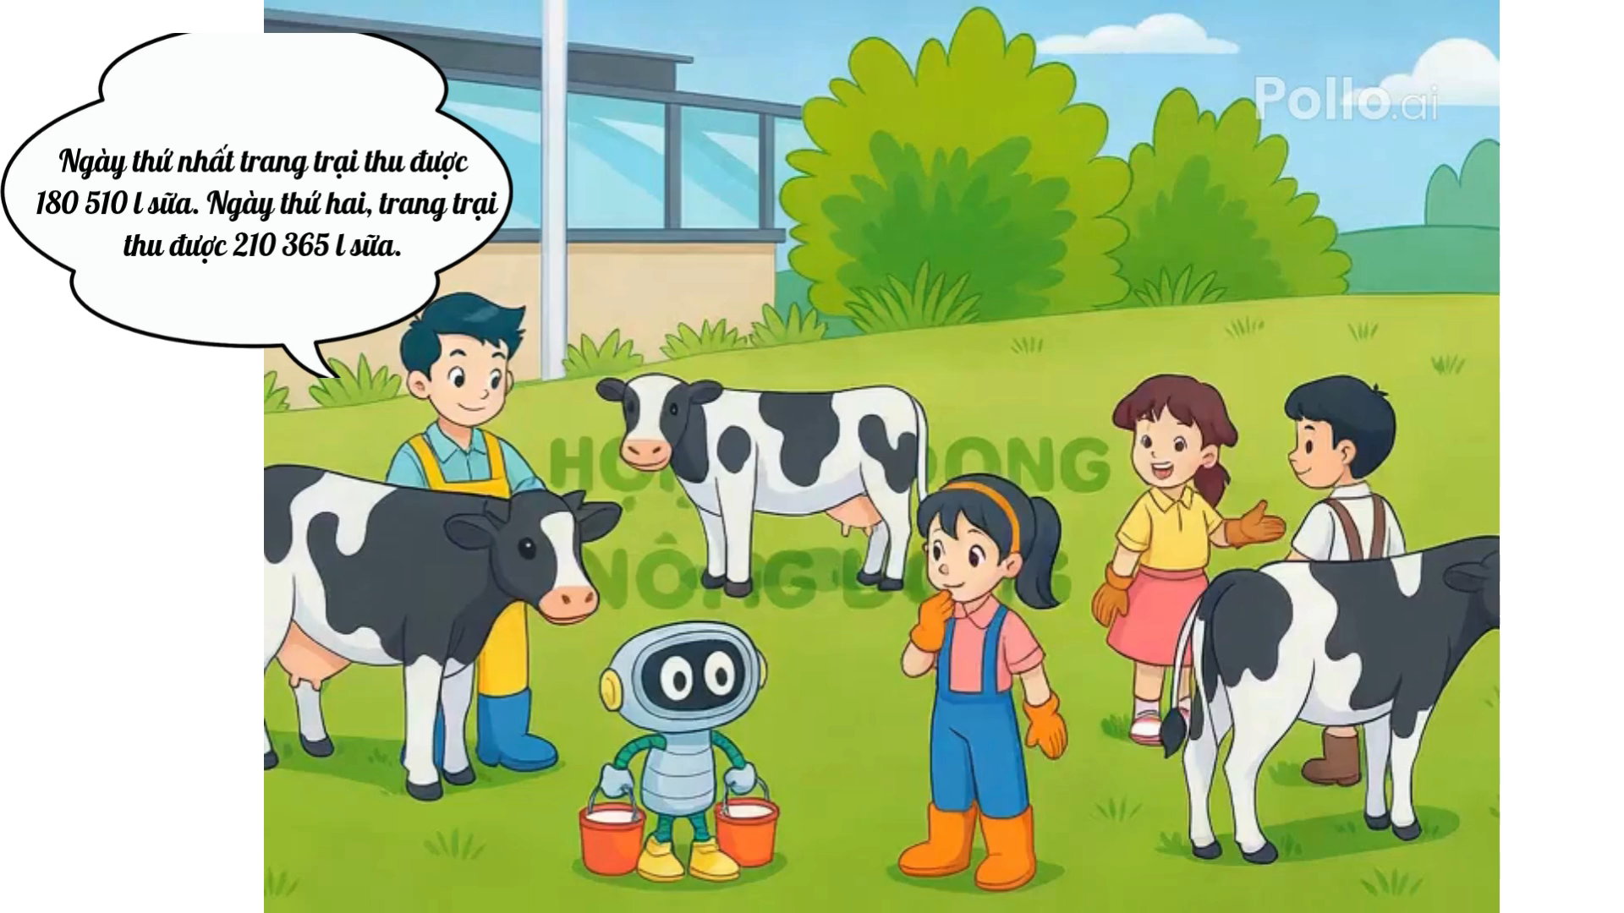

Slide 11

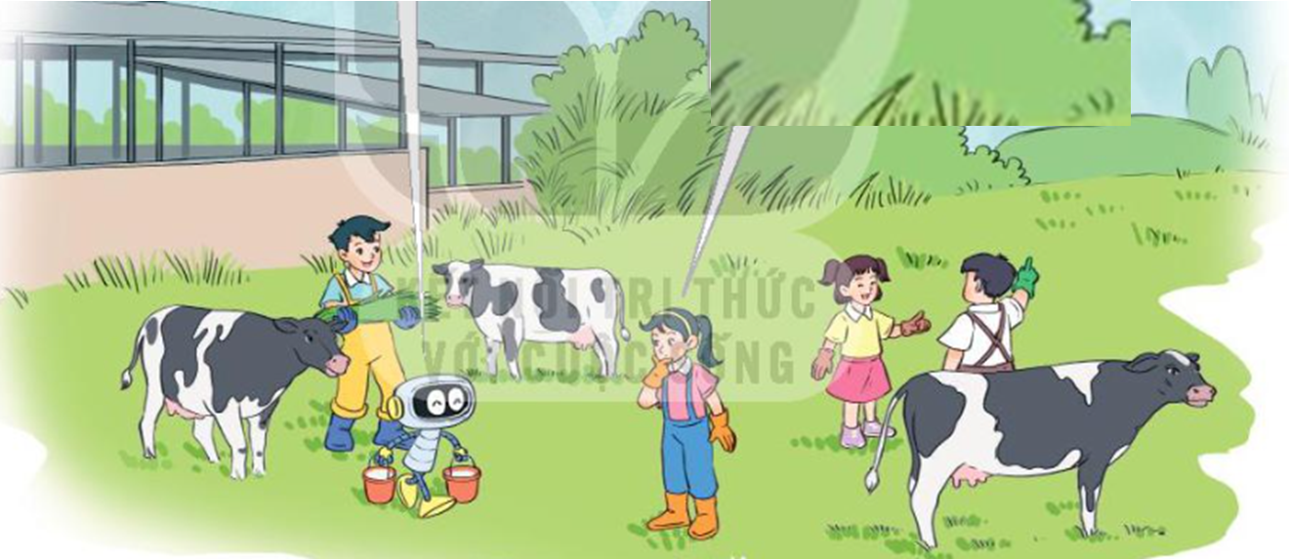

Ngày thứ nhất trang trại thu được 180 510 l sữa. Ngày thứ hai, trang trại thu được 210 365 l sữa.
Cả hai ngày trang trại thu được bao nhiêu lít sữa nhỉ?
Notes:
Thiết kế: Hương Thảo – Zalo 0972.115.126. Các nick khác đều là giả mạo, ăn cắp chất xám

Slide 12

180 510 + 210 365 = ?
a)
Thứ tự tương tự như phép cộng đã học
0 cộng 5 bằng 5, viết 5.
180 510
+
1 cộng 6 bằng 7, viết 7.
210 365
5 cộng 3 bằng 8, viết 8.
9
0
8
7
3
5
0 cộng 0 bằng 0, viết 0.
8 cộng 1 bằng 9, viết 9.
1 cộng 2 bằng 3, viết 3.
180 510 + 210 365 =
?
390 875

Slide 13
327 456 + 190 835 = ?
b)
6 cộng 5 bằng 11, viết 1 nhớ 1.
327 456
+
5 thêm 1 bằng 6; 6 cộng 3 bằng 9, viết 9
190 835
4 cộng 8 bằng 12, viết 2 nhớ 1.
1
8
2
9
5
1
7 thêm 1 bằng 8; 8 cộng 0 bằng 8, viết 8.
2 cộng 9 bằng 11; viết 1 nhớ 1.
3 thêm 1 bằng 4; 4 cộng 1 bằng 5, viết 5.
327 456 + 190 835 =
518 291
?
Notes:
Thiết kế: Hương Thảo – Zalo 0972.115.126. Các nick khác đều là giả mạo, ăn cắp chất xám.
Facebook: https://www.facebook.com/huongthaoGADT

Slide 14


Slide 15



Kết quả phép tính ghi trên mỗi chiếc xô là số mi-li-lít sữa bò được chứa trong chiếc xô đó.
11 000
3 000
9 360
5 450
10 072
3 580
+
+
+
A
B
C
Xô nào chứa nhiều sữa bò nhất? Xô nào chứa ít sữa bò nhất?

Slide 16

B
C
A
11 000
3 000
9 360
5 450
10 072
3 580
+
+
+
14 000
14 810
13 652
Xô B chứa nhiều sữa bò nhất
Xô C chứa ít sữa bò nhất

Slide 17

Đặt tính rồi tính
3 246 + 4 721
139 820 + 240 134
47 282 + 2 514
482 824 + 420 546

Slide 18

3 246 + 4 721
3 246
4 721
7
9
6
7
Notes:
Thiết kế: Hương Thảo – Zalo 0972.115.126. Các nick khác đều là giả mạo, ăn cắp chất xám.
Facebook: https://www.facebook.com/huongthaoGADT

Slide 19
47 282 + 2 514
47 282
2 514
4
9
7
9
6
Notes:
Thiết kế: Hương Thảo – Zalo 0972.115.126. Các nick khác đều là giả mạo, ăn cắp chất xám

Slide 20
139 820 + 240 134
139 820
240 134
3
7
9
9
5
4

Slide 21
482 824 + 420 546
482 824
420 546
9
0
3
3
7
0
Notes:
Thiết kế: Hương Thảo – Zalo 0972.115.126. Các nick khác đều là giả mạo, ăn cắp chất xám.
Facebook: https://www.facebook.com/huongthaoGADT

Slide 22
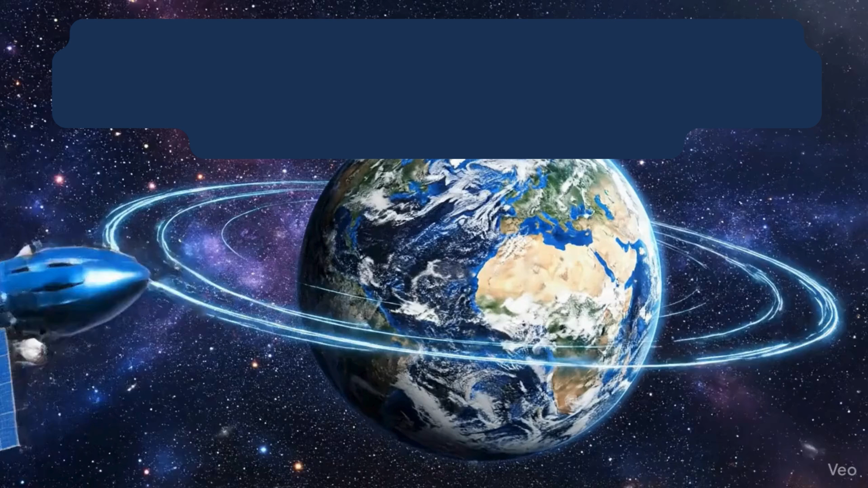

Slide 23

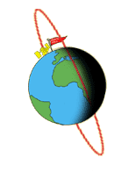
Trong 1 phút, vệ tinh màu xanh bay được quãng đường dài 474 000m, vệ tinh màu đỏ bay được quãng đường dài hơn vệ tinh màu xanh là 201 km. Hỏi trong 1 phút, vệ tinh màu đỏ bay được quãng đường dài bao nhiêu mét?

Slide 24
Tóm tắt
Vệ tinh màu xanh: 474 000 m
Vệ tinh màu đỏ: dài hơn 201 km
Hỏi: vệ tinh màu đỏ bay ......... m?
Bài giải
Đổi 201 km = 201 000 m
Trong 1 phút, vệ tinh màu đỏ bay được
quãng đường dài là:
474 000 + 201 000 = 675 000 (m)
Đáp số: 675 000 m

Slide 25


Slide 26


TRÒ CHƠI
vàng
Ong
tìm
hoa

Slide 27

GIÚP TÔI CHỌN BÀI LÀM ĐÚNG!
547397
13184
679237
547397
13184
560571
547397
13184
560581
+
+
+
1
1
2
3

Slide 28
GIÚP TÔI CHỌN BÀI LÀM ĐÚNG!
7
10
2
9
5
6
1
3
8
547397
13184
679237
547397
13184
560571
547397
13184
560581
4
+
+
+
1
3
1
2

Slide 29
GIÚP TÔI CHỌN BÀI LÀM ĐÚNG!
547397
13184
679237
547397
13184
560571
547397
13184
560581
+
+
+
1
1
2
3

Slide 30
PHÉP CỘNG
Đặt tính
Số hạng thứ nhất viết trước
Kẻ gạch ngang thay cho dấu bằng
Tính
Tính từ phải sang trái
Viết số hạng thứ hai dưới số hạng thứ nhất sao cho các chữ số cùng một hàng thẳng cột với nhau
Viết dấu cộng bên trái, giữa hai số
Viết kết quả thẳng hàng

Slide 31


Slide 32

Notes:
Thiết kế: Hương Thảo – Zalo 0972.115.126. Các nick khác đều là giả mạo, ăn cắp chất xám.
Facebook: https://www.facebook.com/huongthaoGADT

